Slide 1
2020.06.20 스크립트 언어
스크립트 언어 Term Project
취업, 어디까지 알아봤니?
게임공학과 2018180039 정진선
게임공학과 2018182010 김유림

Slide 2
목차
1
2
3
4
5
5
활용 데이터
구현된 기능
주차별 계획
깃허브
배포파일 생성
및 시연

Slide 3
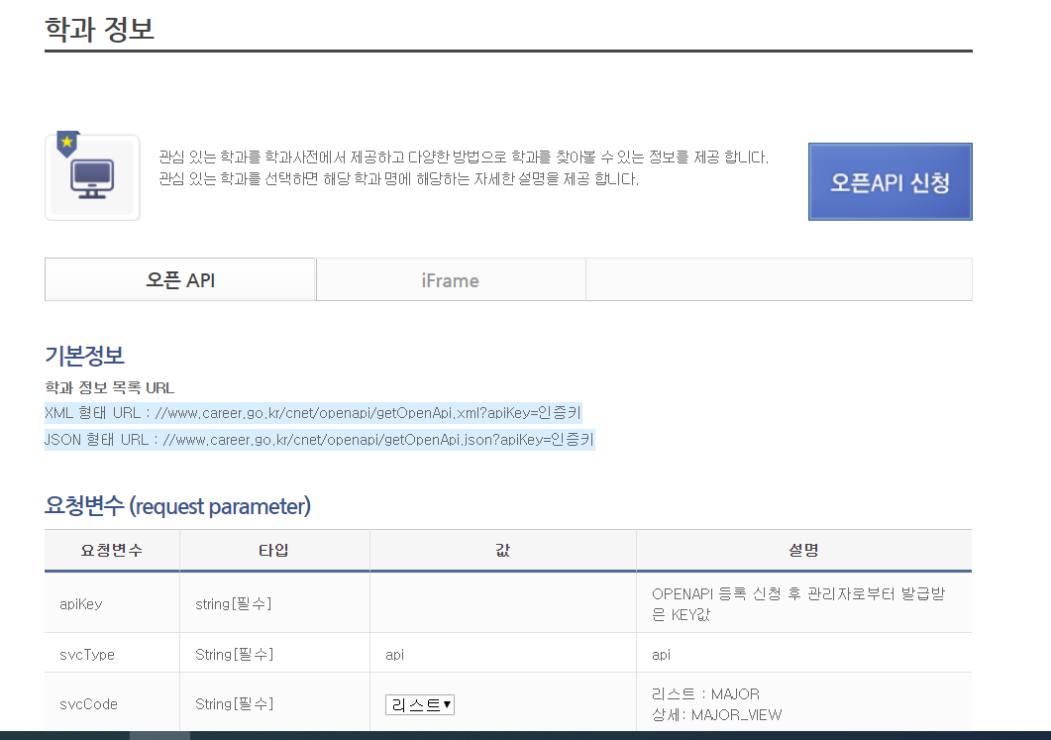
활용 데이터
활용 내역
- 학과 정보
- 취업 정보
> 학과정보 Open API

Slide 4
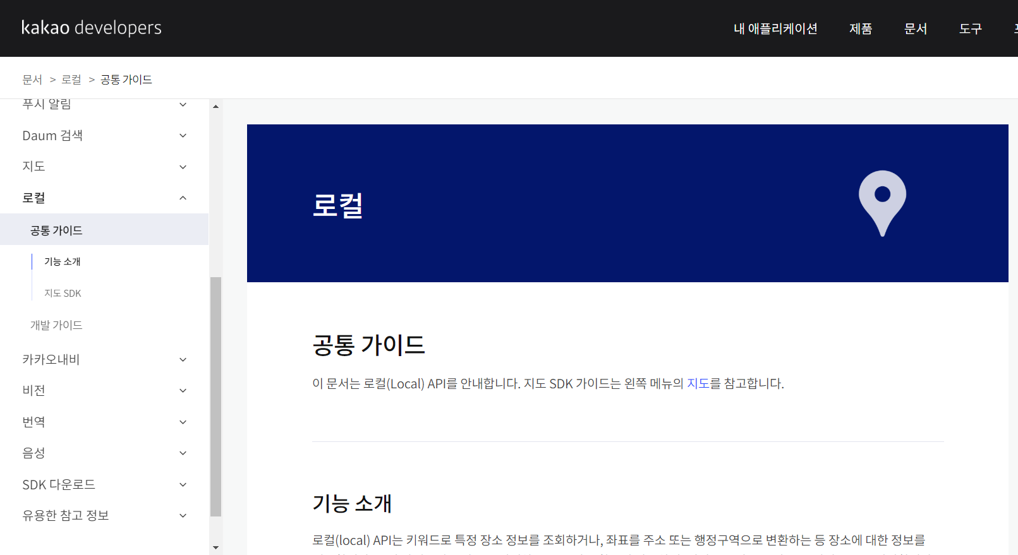
활용 데이터
활용 내역
- 대학교 정보(주소, 전화번호)
> 카카오 로컬 API

Slide 5
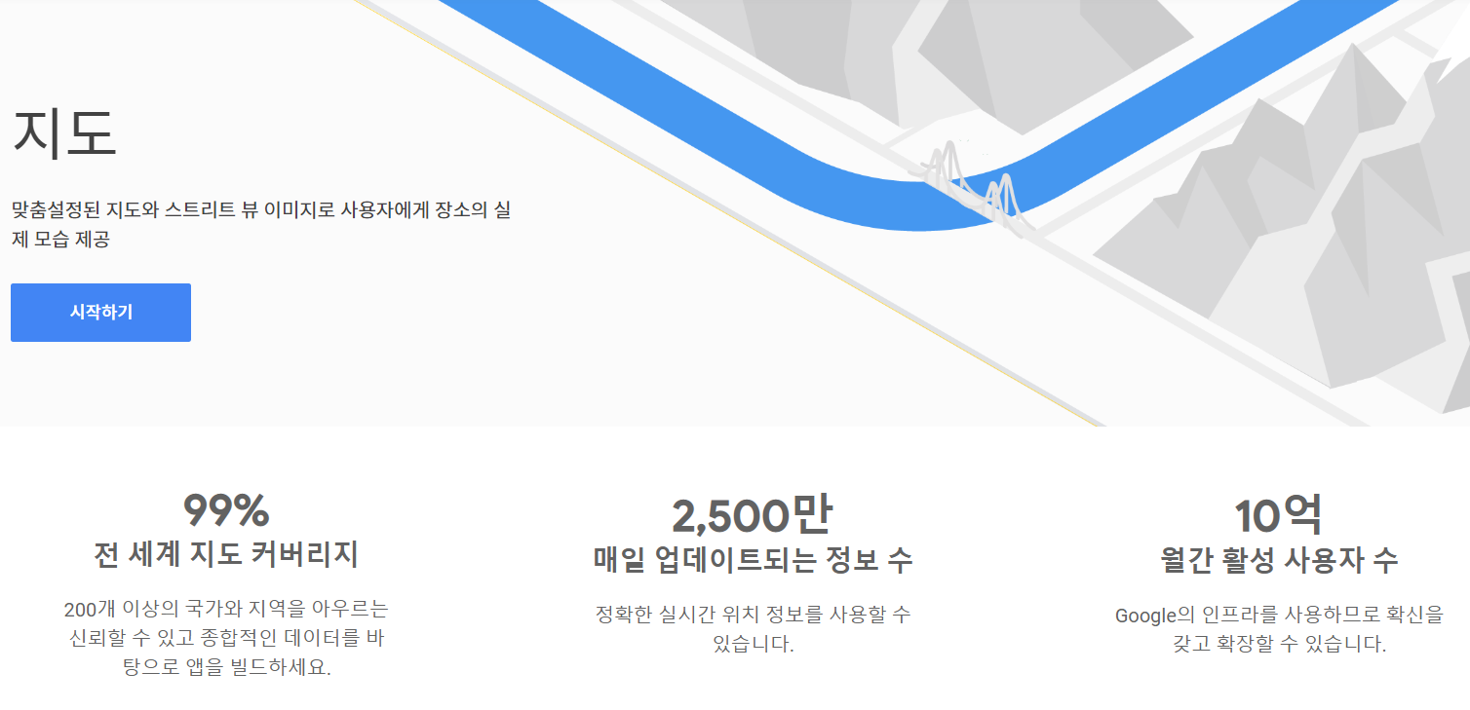
활용 데이터
활용 내역
- 지도
> Google Map API

Slide 6
구현된 기능
3
전체 UI 구성
Gmail 전송
1
3
4
데이터 파싱
챗 봇
학과 이름으로 검색
카테고리화
리스트화
데이터 도식화 (그래프)
지도연동
이미지
C++ 연동
브라우저

Slide 7
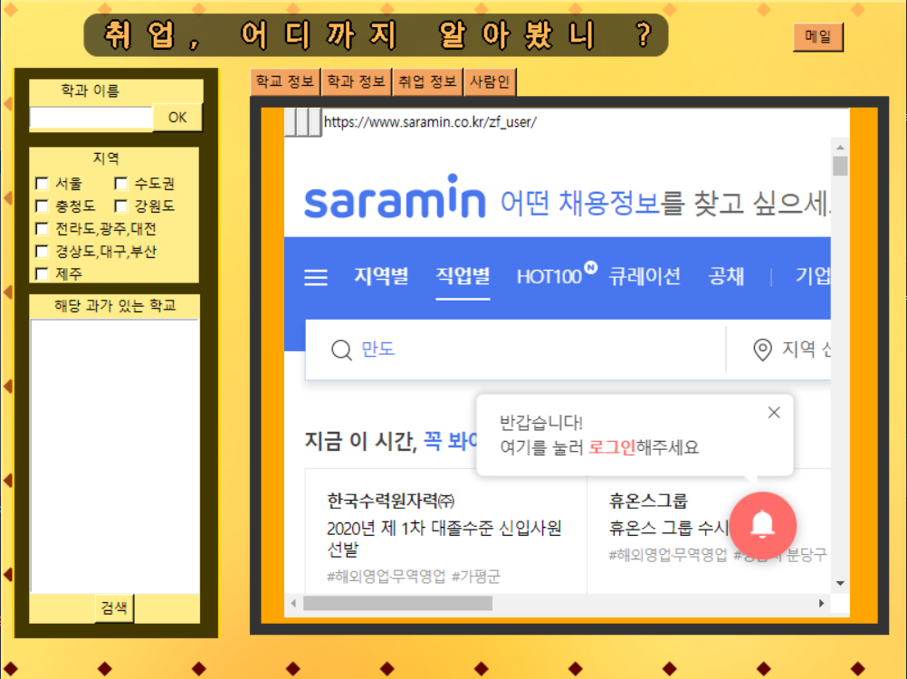
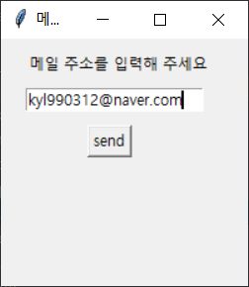

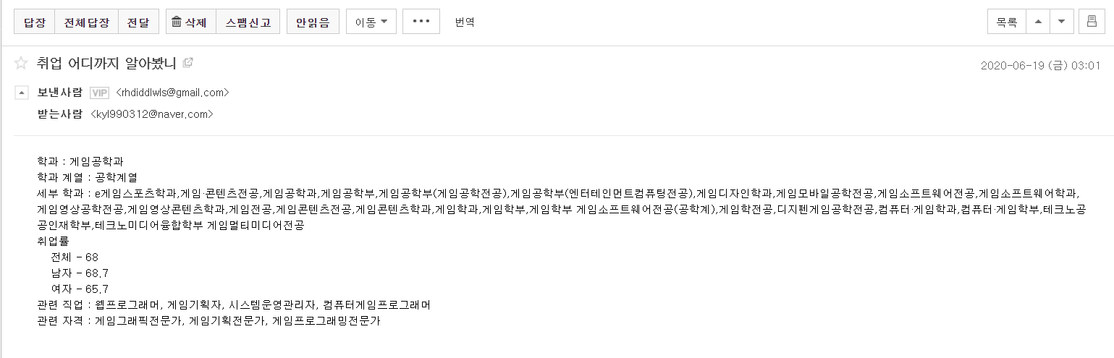
구현된 기능 – Gmail 전송
데이터 전송
데이터를 입력 받은 Gmail로
전송

Slide 8
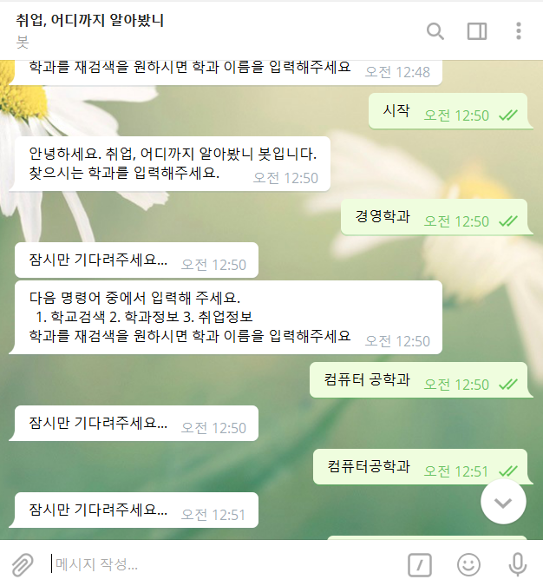
구현된 기능 – 챗 봇
챗 봇 기능
챗 봇을 통한 기능구현
(학교리스트, 학과정보,
취업정보를 받아볼 수 있다

Slide 9

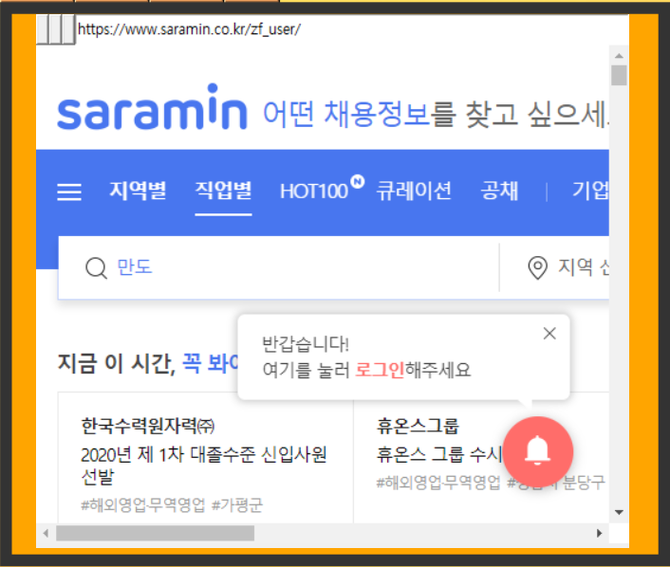
구현된 기능 – 브라우저
브라우저 추가
사람인 브라우저 tkinter에
적용

Slide 10
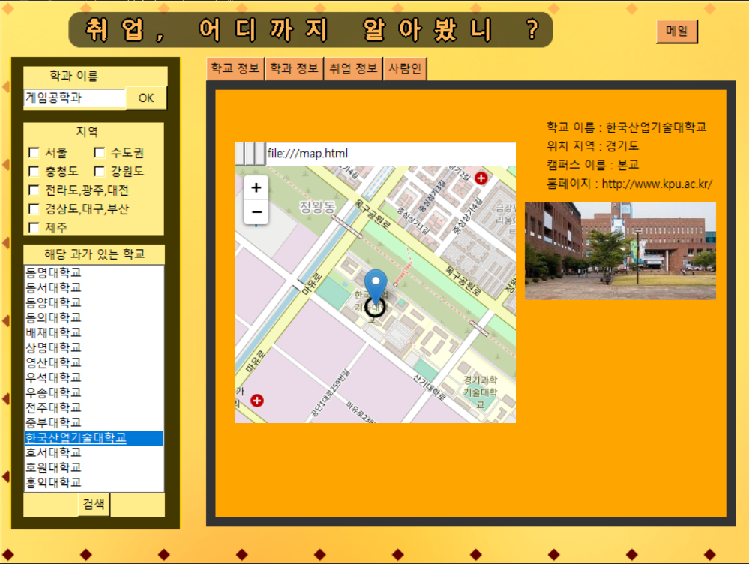

구현된 기능 – 이미지
이미지
학교 이미지를 검색해 학교정보
프레임에 적용

Slide 11
주차별 계획
주차 | 계획 | 세부계획
1주차 5/24~5/30 | Open API 연동구현 검색구현 리소스 제작 | XML 파일을 읽어오기 메뉴환경 구성 대학 이름으로 검색 구현 리소스 제작
2주차 5/31~6/6 | 카테고리별 정렬 구현 TkInter GUI 구현 리소스 적용 | 대학 구분 기준으로 정렬 구현 TkInter 인터페이스에 리소스 적용 TkInter GUI로 인터페이스 구성
3주차 6/7 ~6/13 | 지도연동 그래프 구현 중간발표 | Sgv 지도연동으로 대학의 위치를 표시 그래프로 성비, 인금분포, 취업만족및 취업률을 나타냄
4주차 6/14~6/20 | 이메일 구현 챗봇 구현 브라우저 구현 이미지 최종발표 | 버튼을 누르면 화면의 정보가 사용자가 입력한 이메일로 전송 챗봇 구현 Tkinter window에 브라우저 추가 Tkinter 학교정보 프레임에 학교 이미지를 url로 부터 불러와 띄워준다.

Slide 12
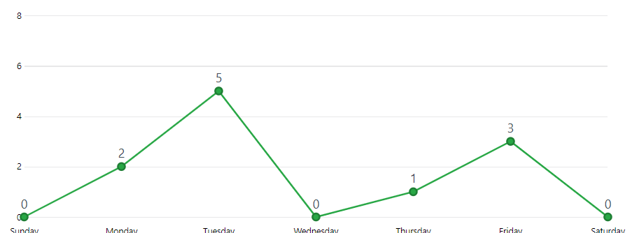
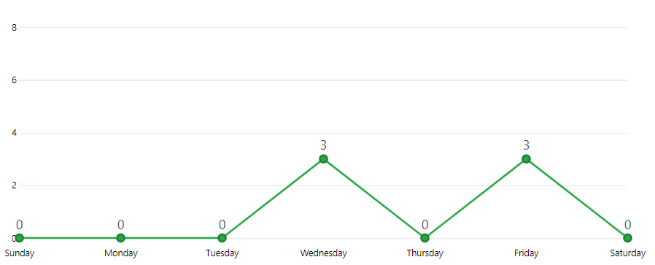
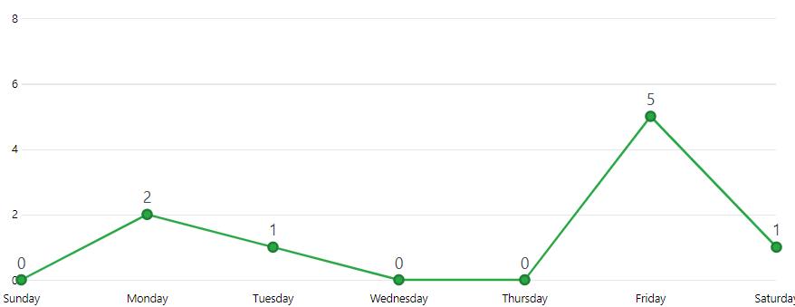
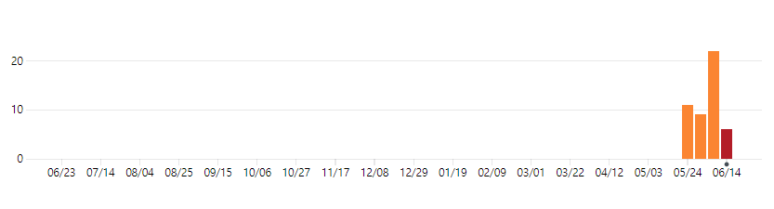
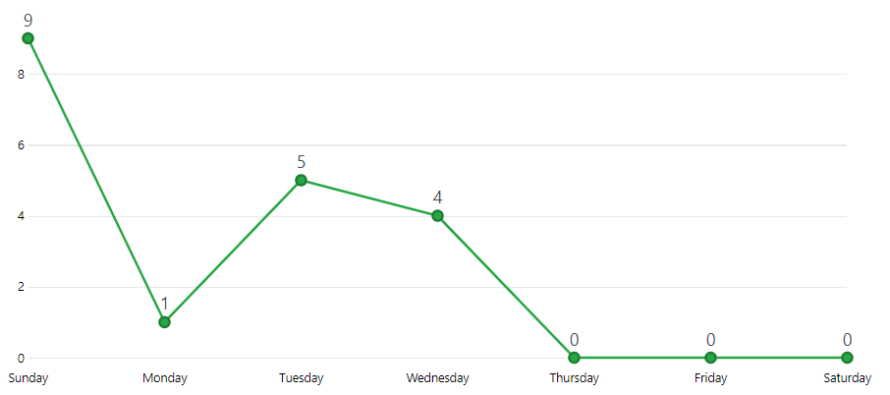
깃허브
1주차
4주차
2주차
총 Commit 55회
3주차

Slide 13
배포파일 생성 및 시연

